Slide 1
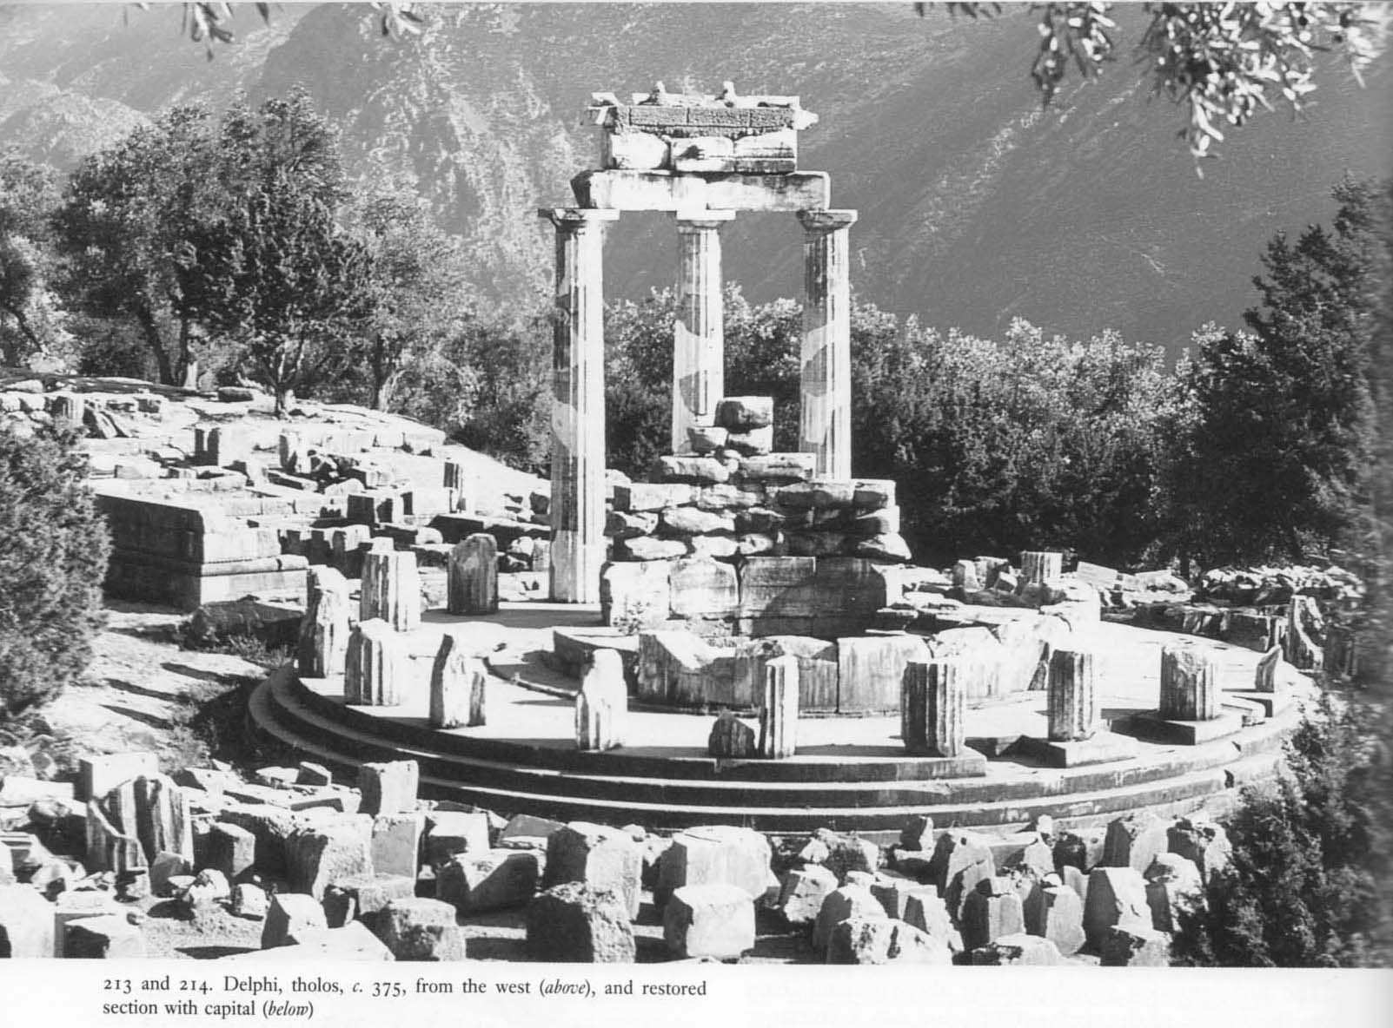
Δελφοί: θόλος στο ιερό της Αθηνάς Προναίας

Slide 2
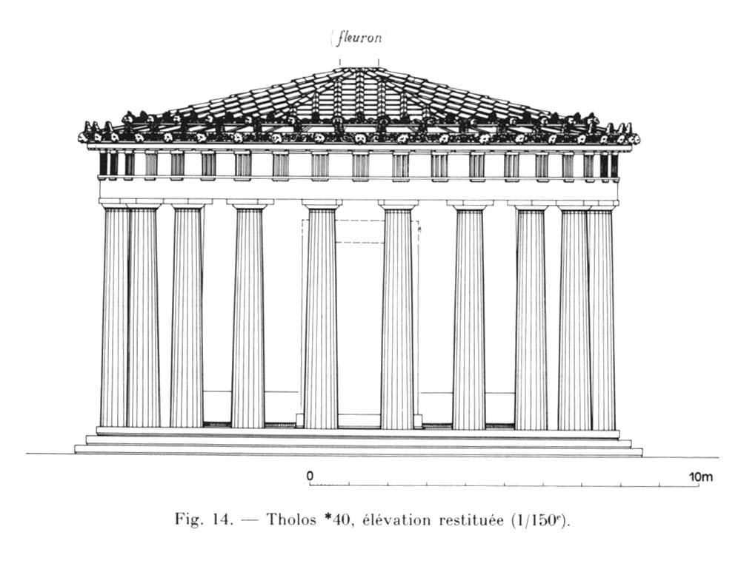
Δελφοί: θόλος στο ιερό της Αθηνάς Προναίας

Slide 3
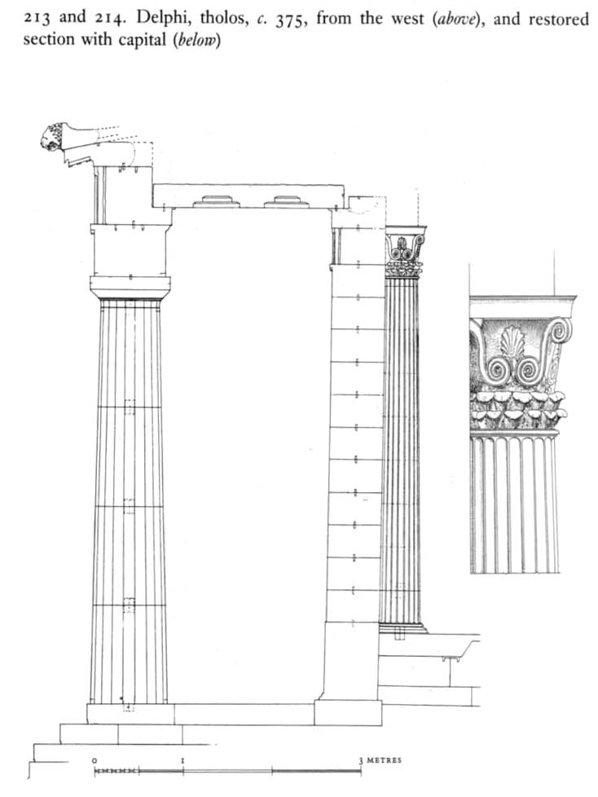
Δελφοί: θόλος στο ιερό της Αθηνάς Προναίας

Slide 4
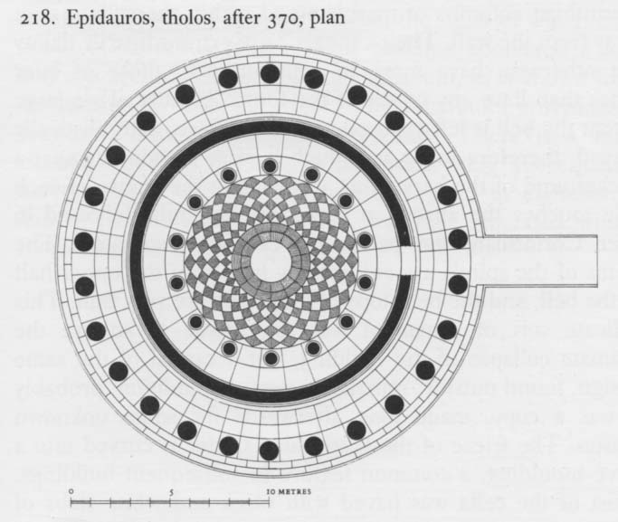

Slide 5
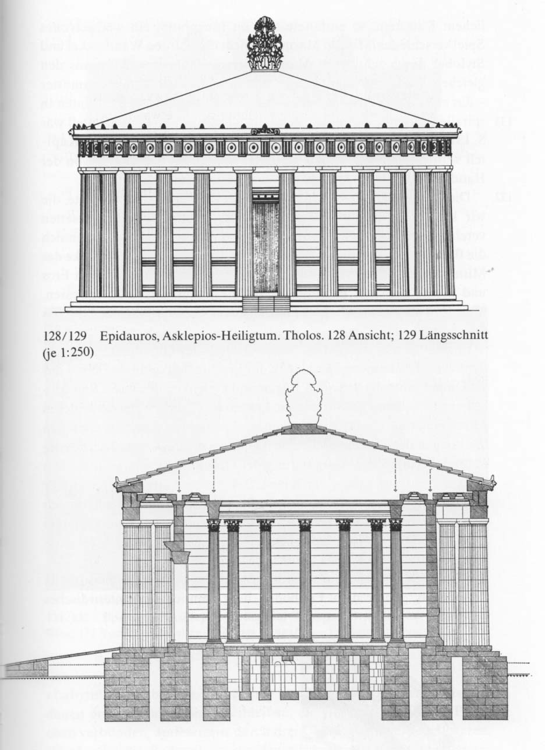
Ασκληπιείο της Επιδαύρου: θόλος

Slide 6
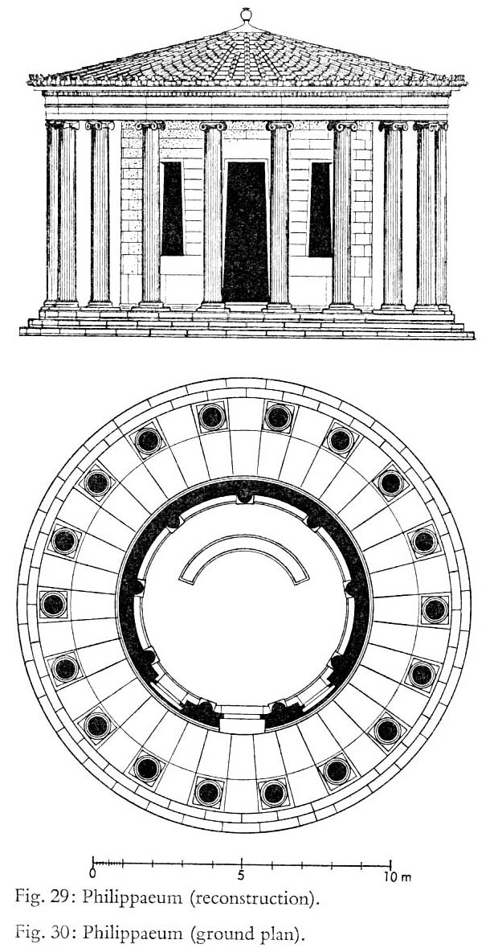
Ολυμπία: Φιλιππείον

Slide 7
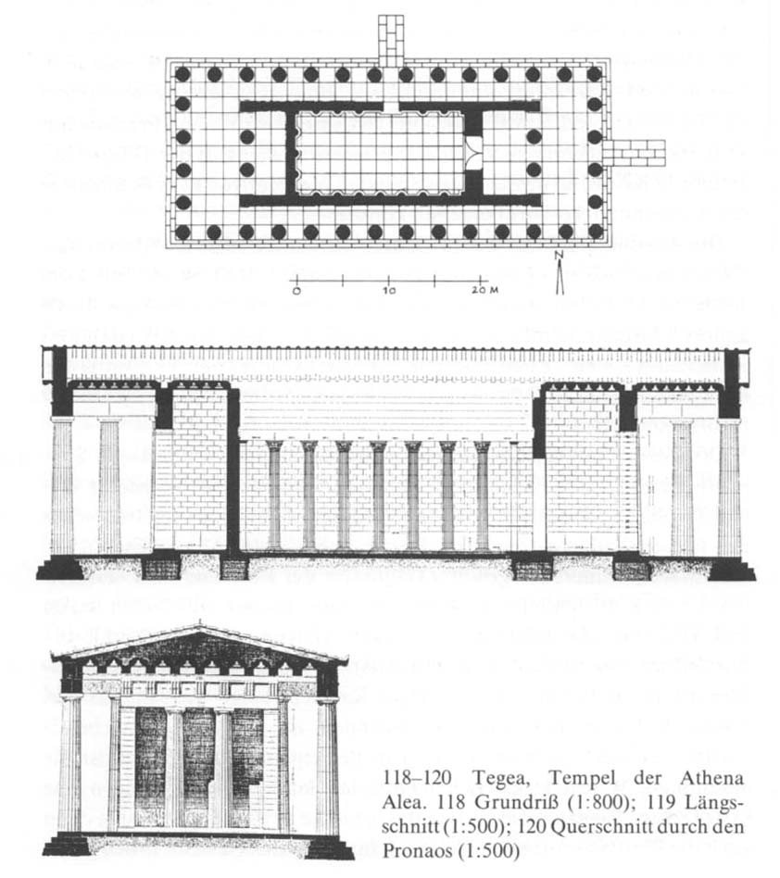
Τεγέα: ναός της Αθηνάς Αλέας

Slide 8
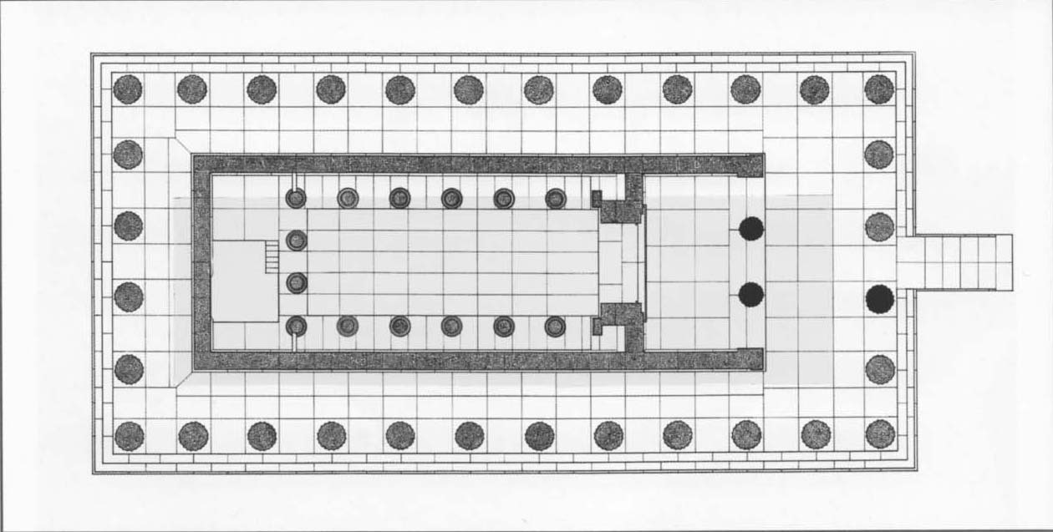
Νεμέα: ναός του Διός

Slide 9
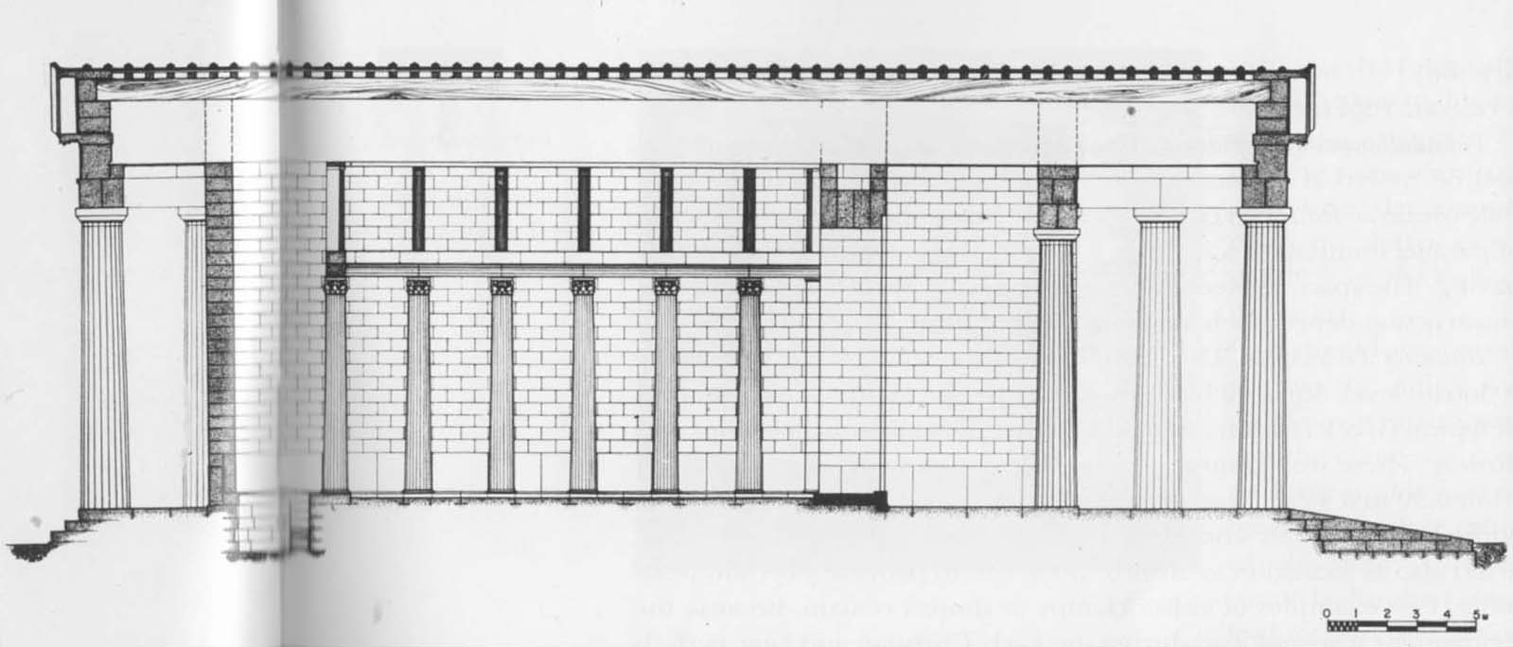
Νεμέα: ναός του Διός

Slide 10
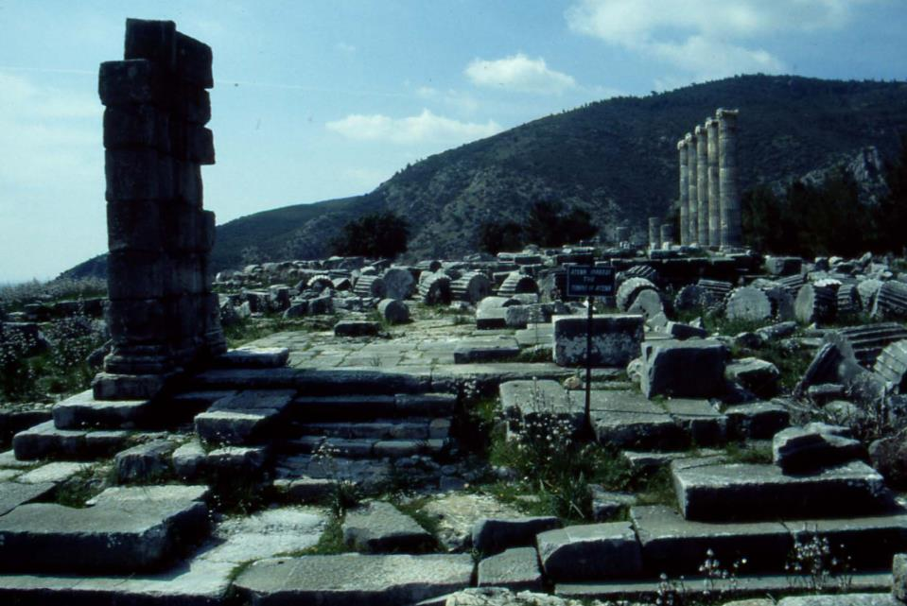
Πριήνη: ιερό της Αθηνάς

Slide 11
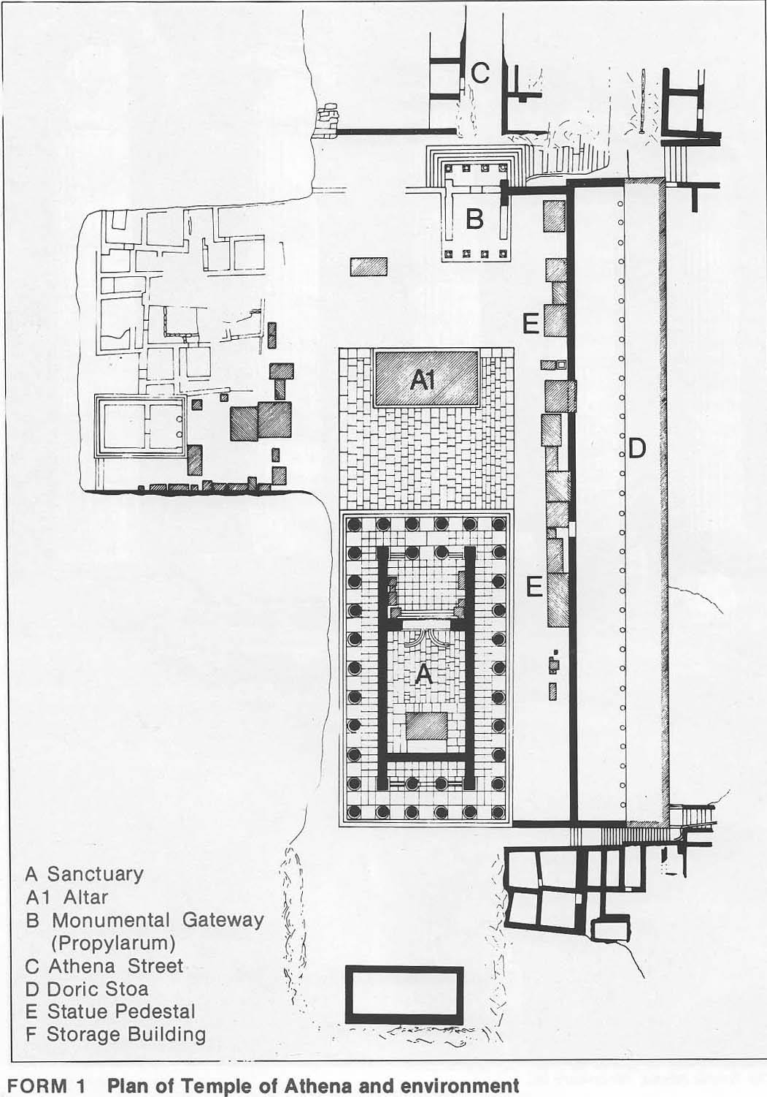
Πριήνη: ιερό της Αθηνάς

Slide 12
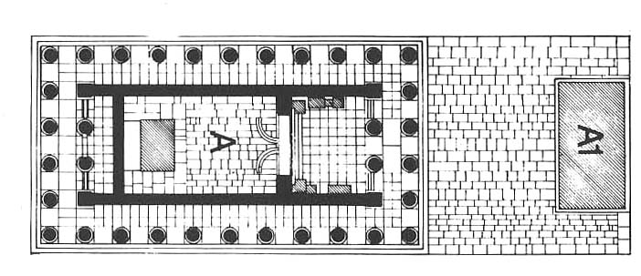
Πριήνη: ναός της Αθηνάς

Slide 13
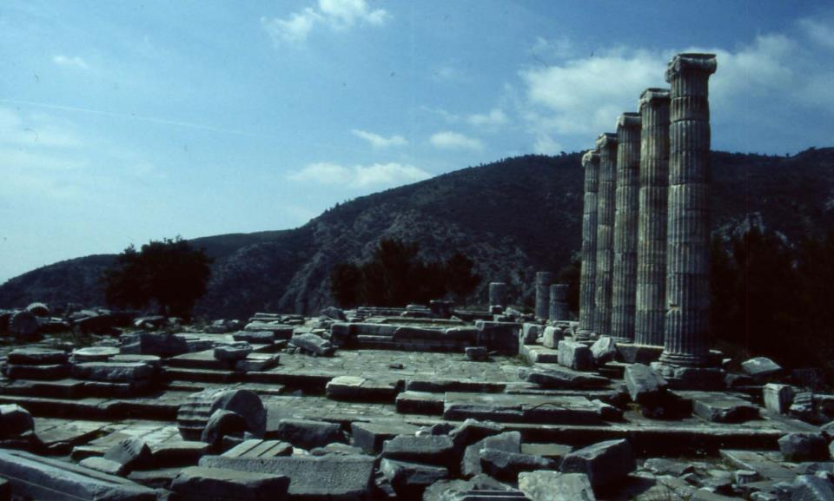
Πριήνη: ναός της Αθηνάς

Slide 14
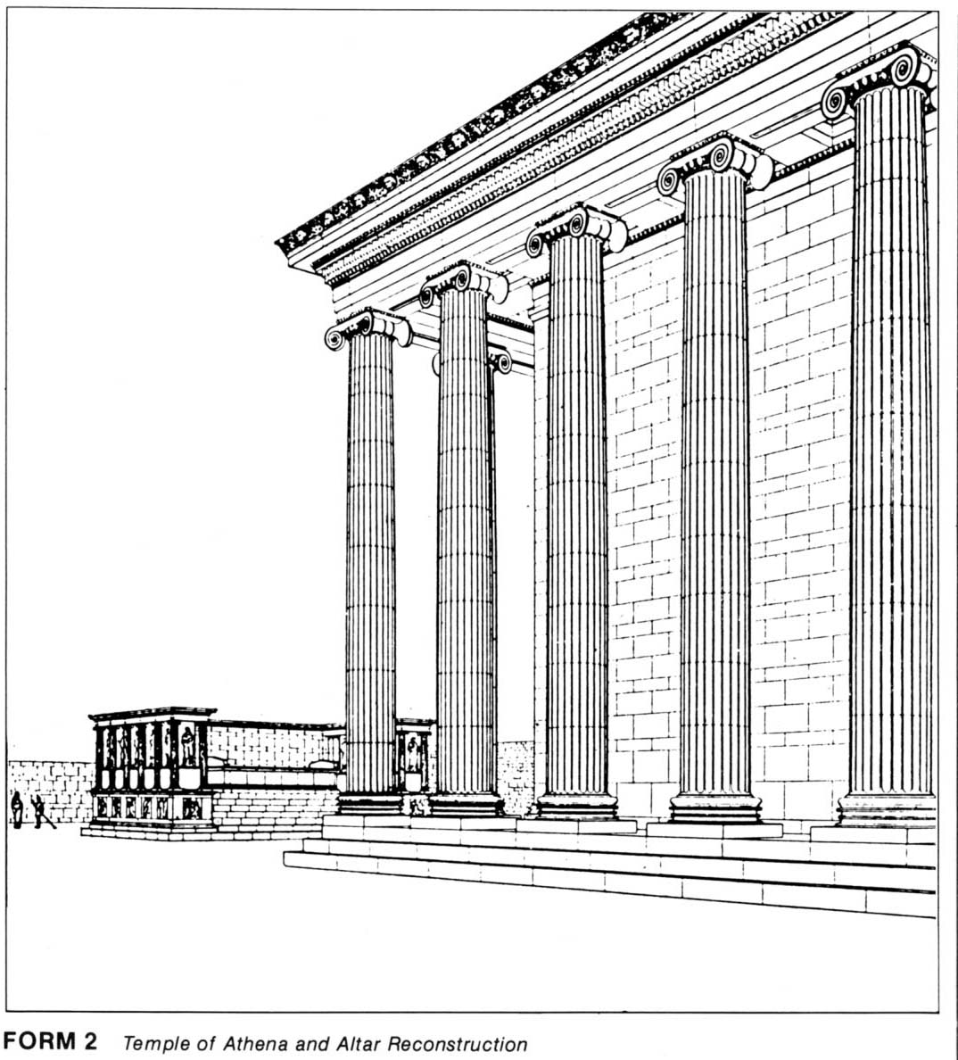
Πριήνη: ναός της Αθηνάς

Slide 15
Πέργαμος: ναός της Αθηνάς Νικηφόρου

Slide 16
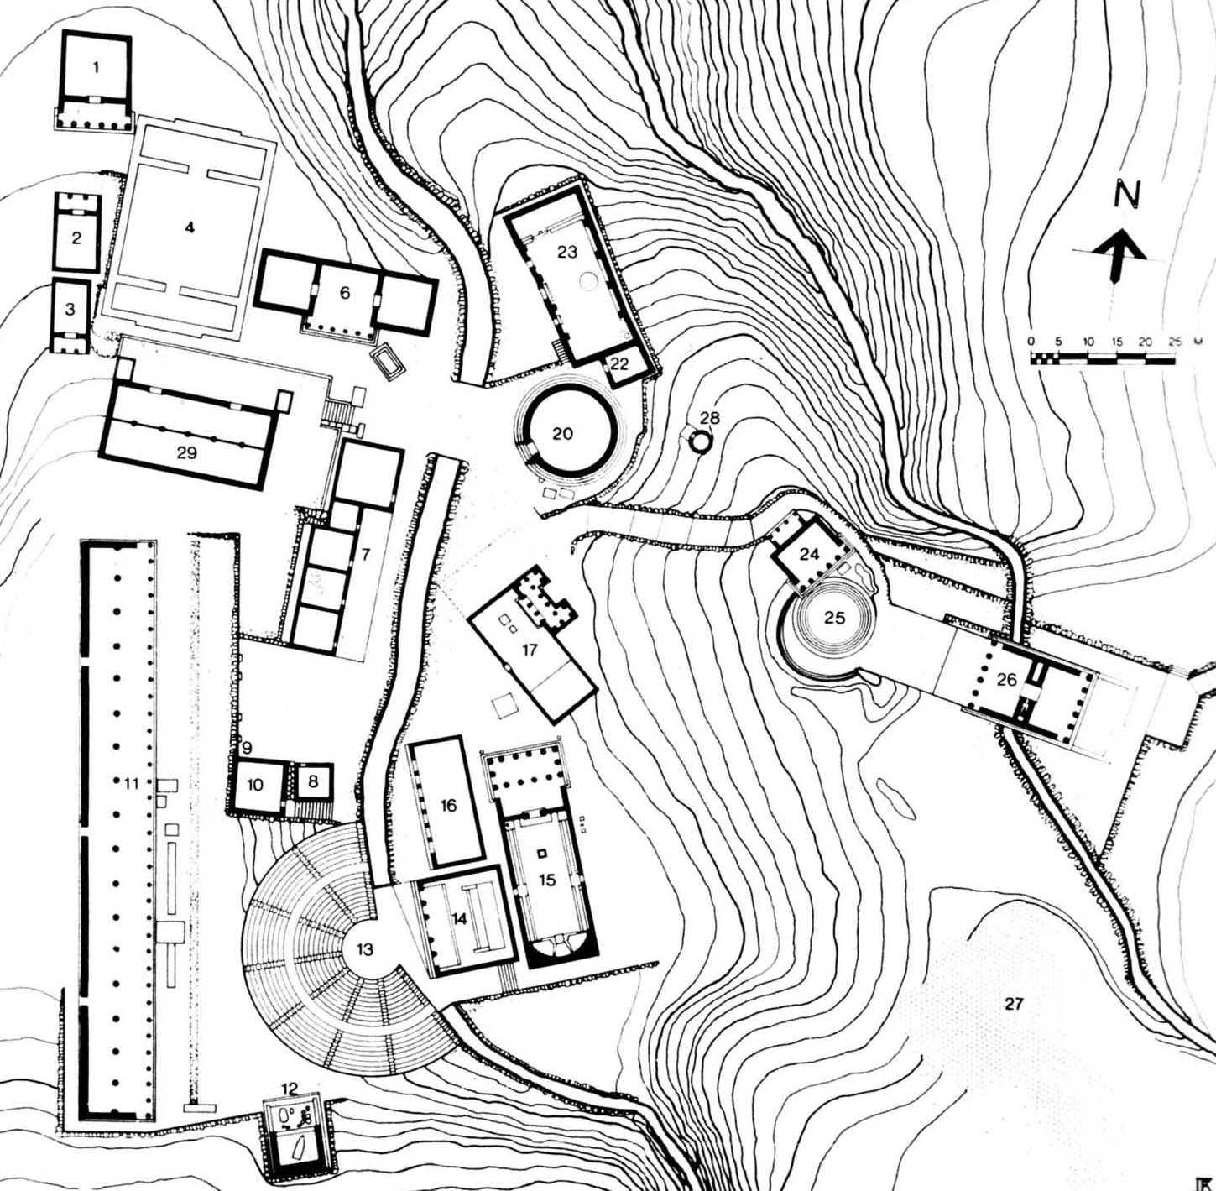
Σαμοθράκη: ιερό των Μεγάλων Θεών.
«ιερόν»

Slide 17
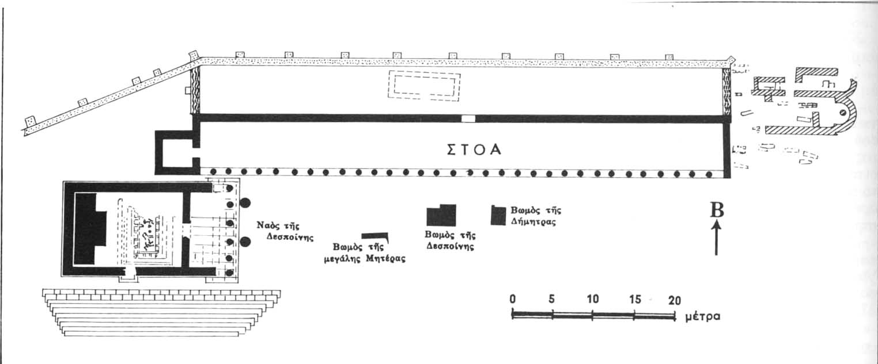
Λυκόσουρα: ιερό της Δέσποινας

Slide 18
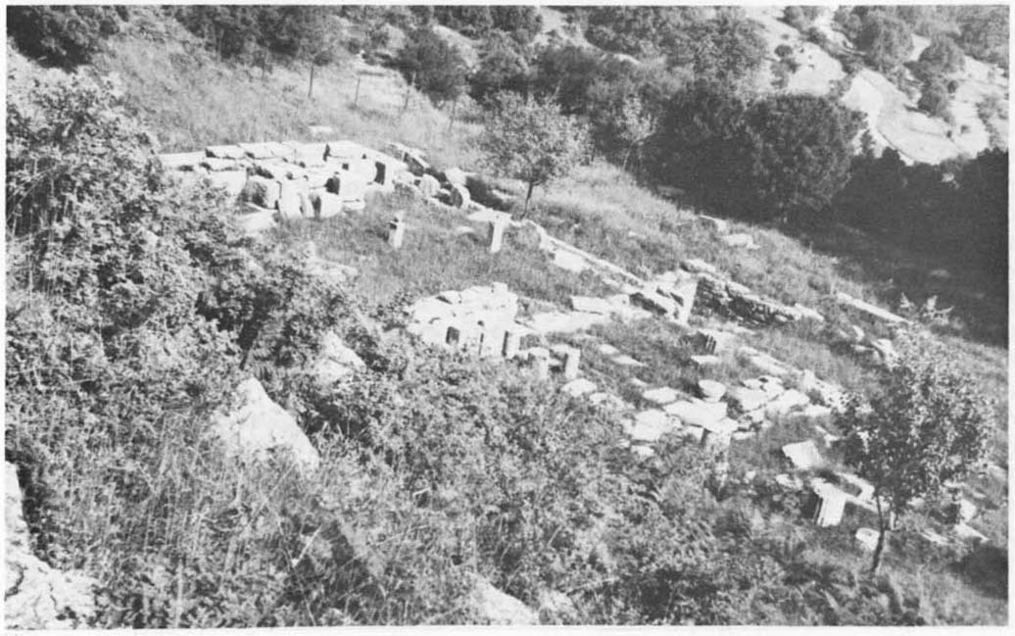
Λυκόσουρα: ναός της Δέσποινας

Slide 19
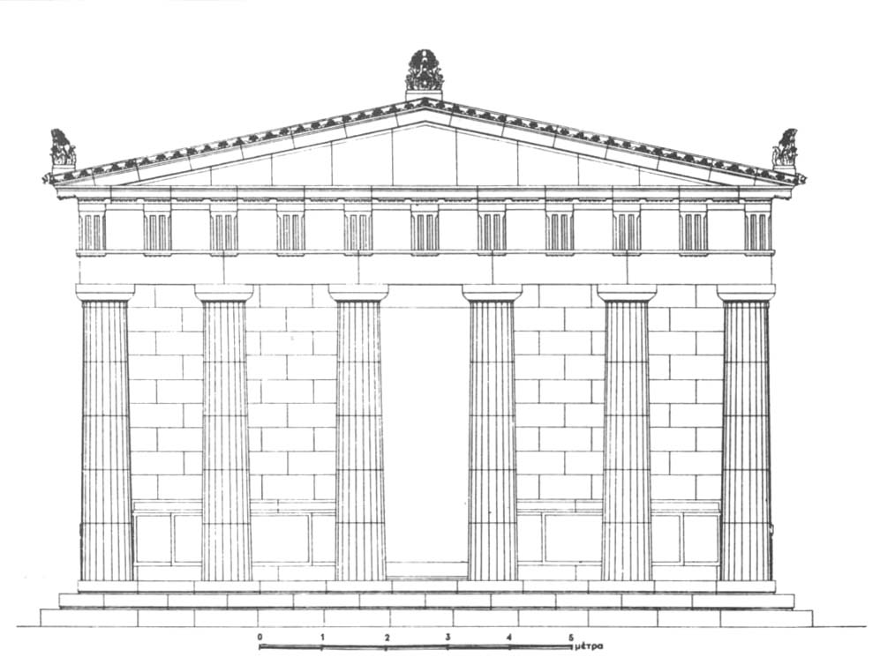
Λυκόσουρα: ναός της Δέσποινας

Slide 20
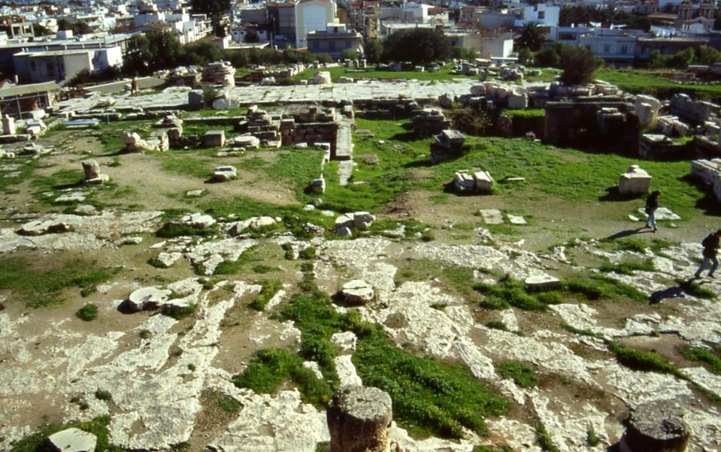
Ελευσίνα: Tελεστήριον

Slide 21
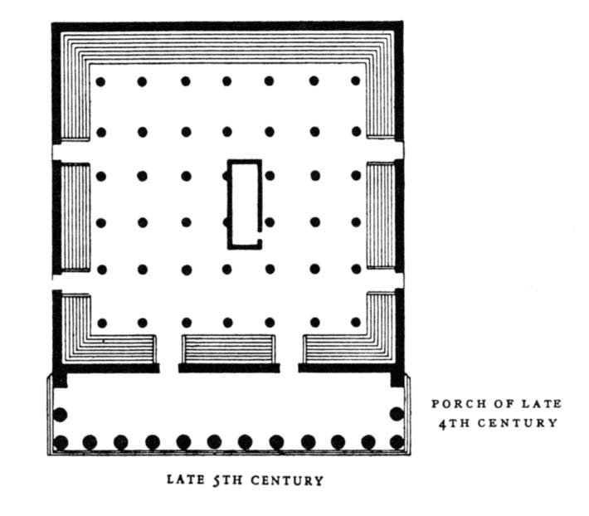
Ελευσίνα: Tελεστήριον

Slide 22
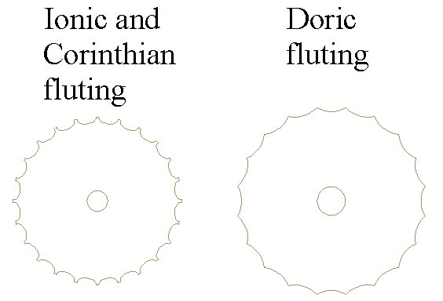
Ραβδώσεις στον Ιωνικό-Κορινθιακό και τον Δωρικό κίονα

Slide 23
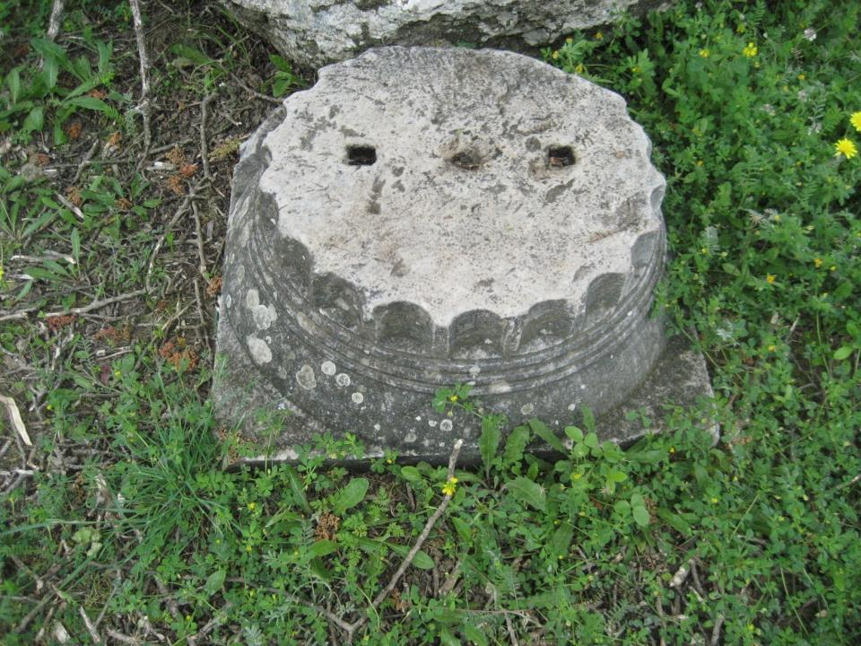
Δωρικό κιονόκρανο με Ιωνικές ραβδώσεις από το ανώτερο άνδηρο του Ασκληπιείου της Κω

Slide 24
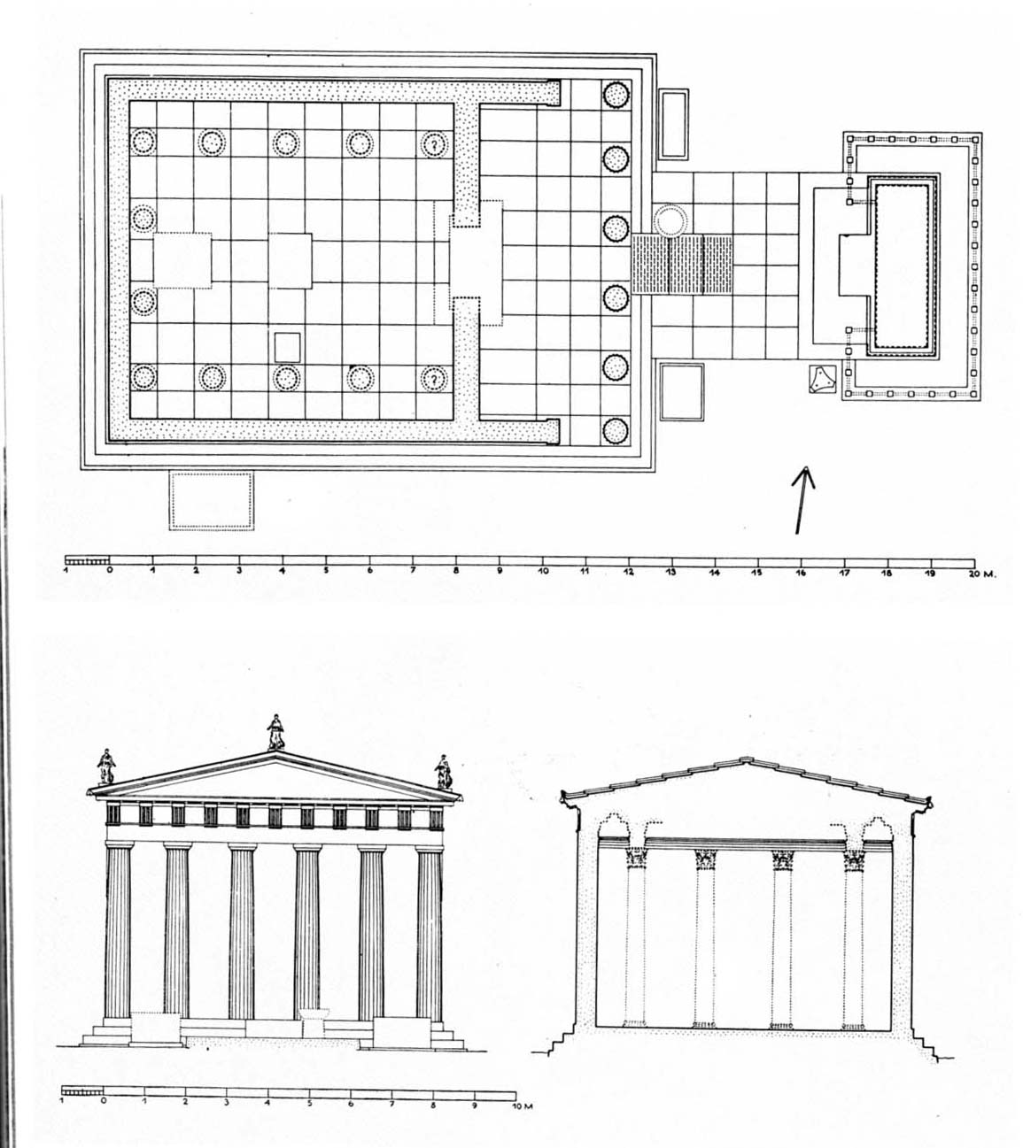
Ασκληπιείο Επιδαύρου: ναός Αρτέμιδος

Slide 25
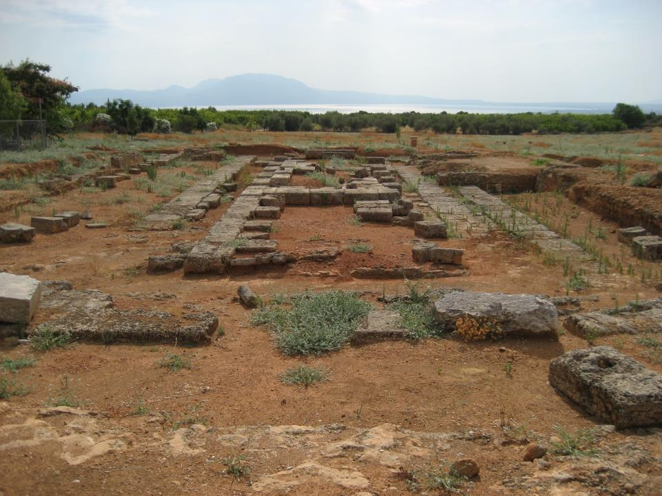
Σικυώνα: ναός της Αγοράς

Slide 26
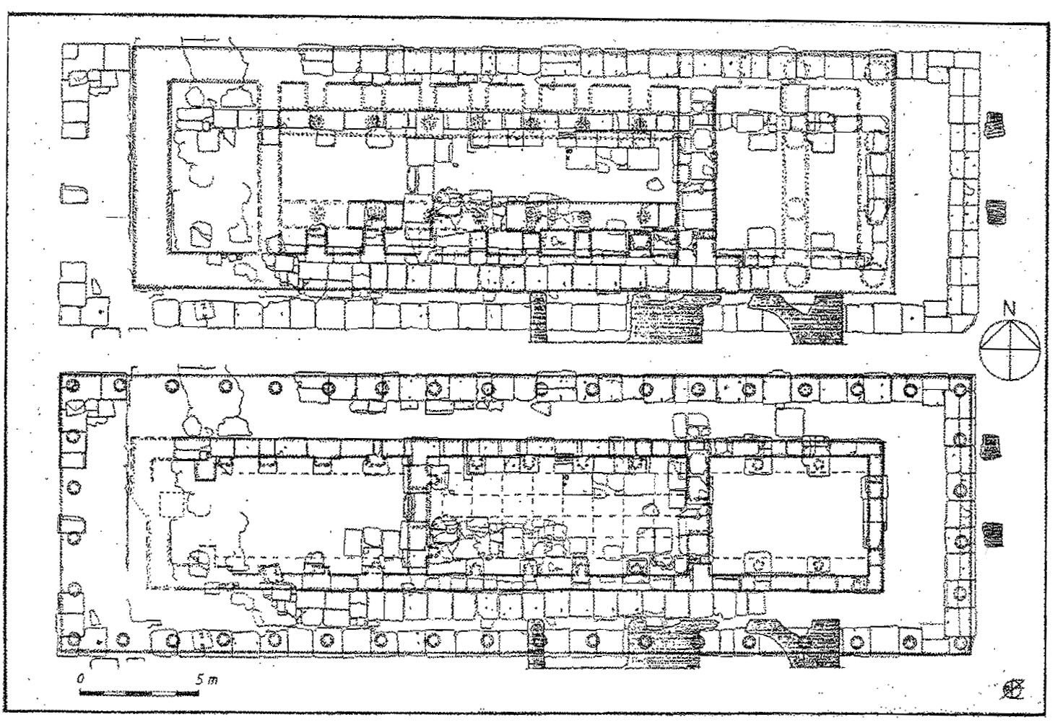
Σικυώνα: ναός της Αγοράς. Αρχαϊκή και ελληνιστική φάση

Slide 27
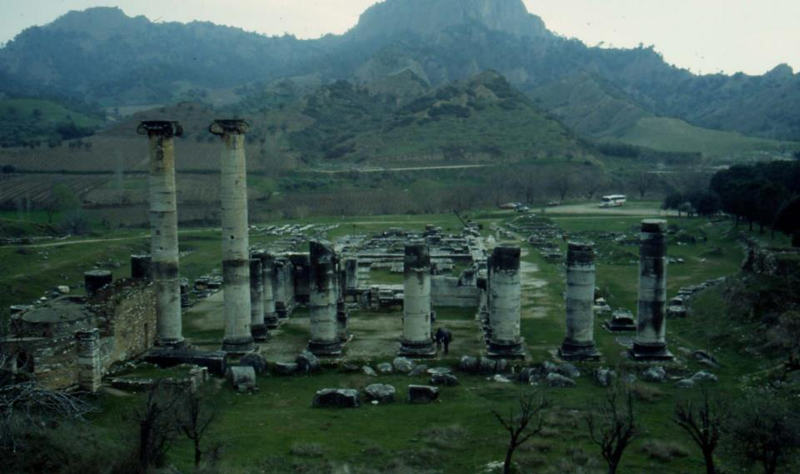
Σάρδεις: Αρτεμίσιον

Slide 28
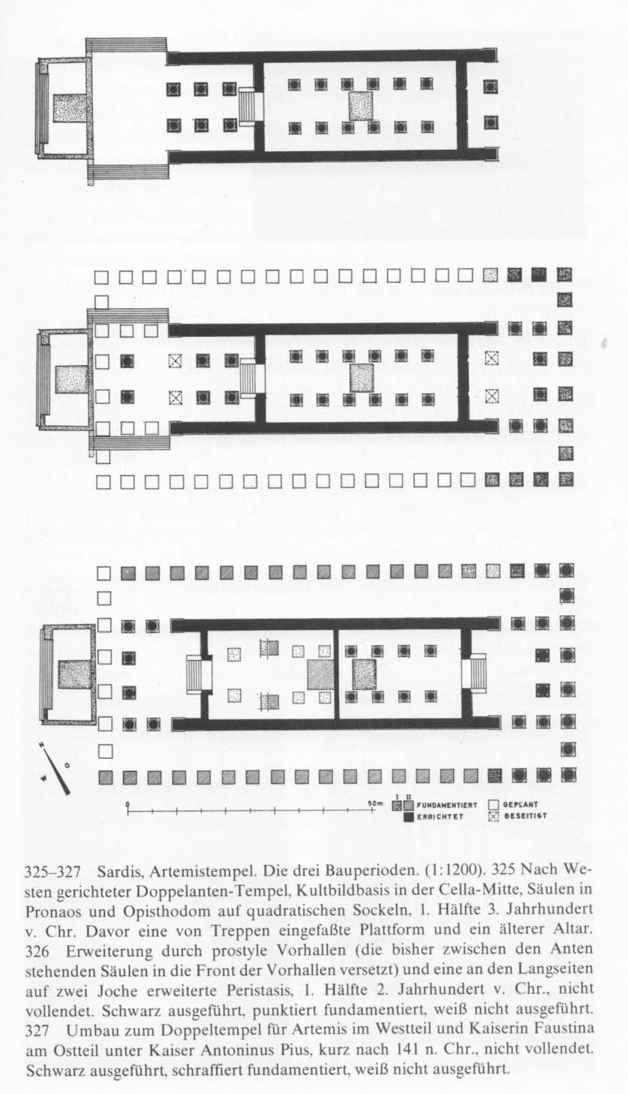
Σάρδεις: Αρτεμίσιον

Slide 29
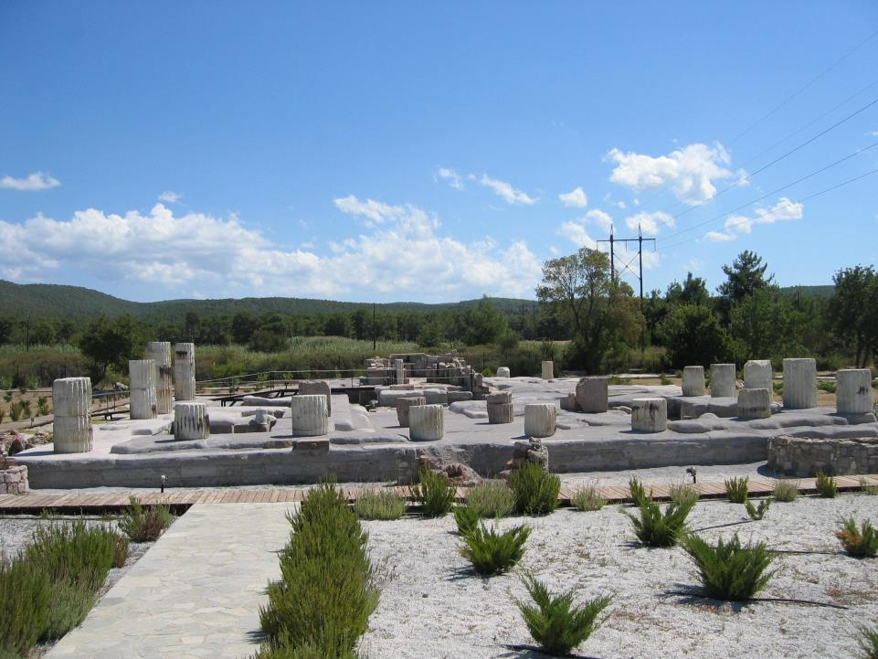
Λέσβος, Μέσα: ναός της Αφροδίτης

Slide 30
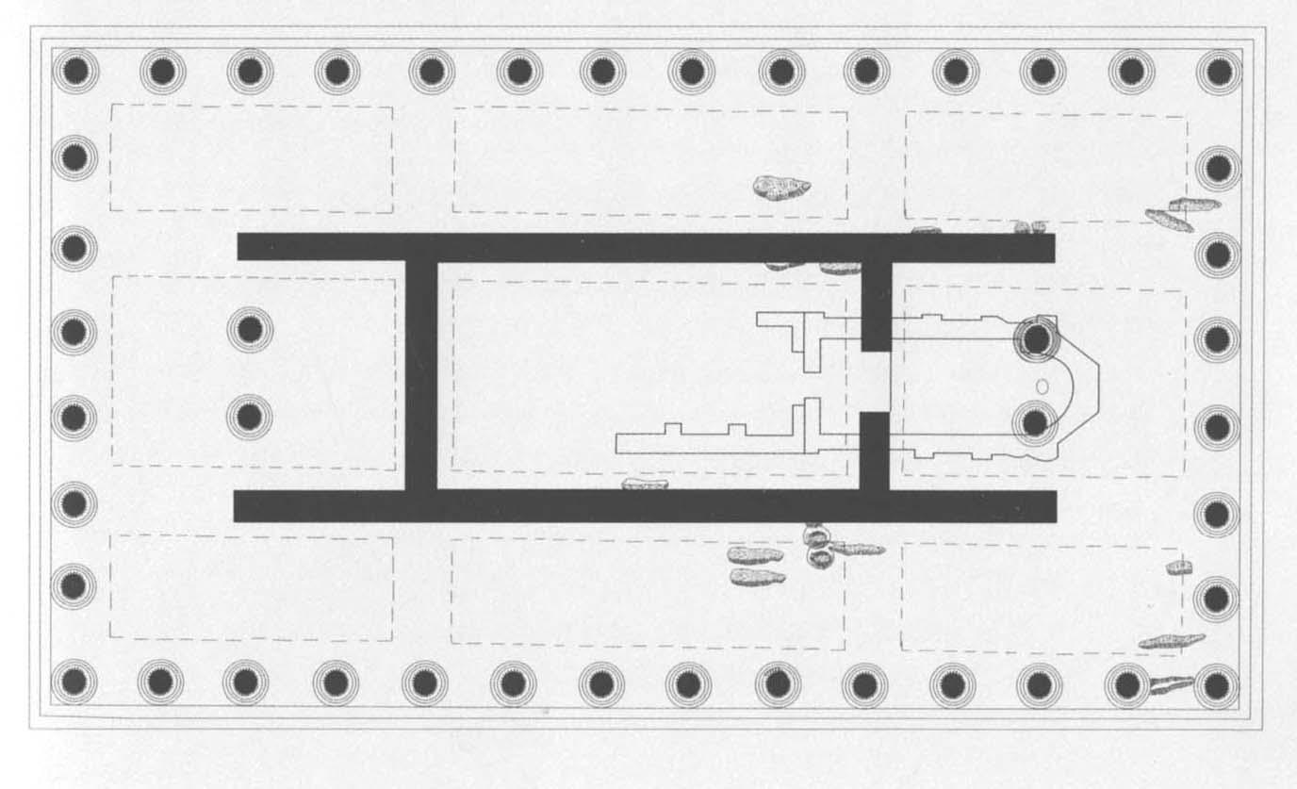
Λέσβος, Μέσα: ναός της Αφροδίτης

Slide 31
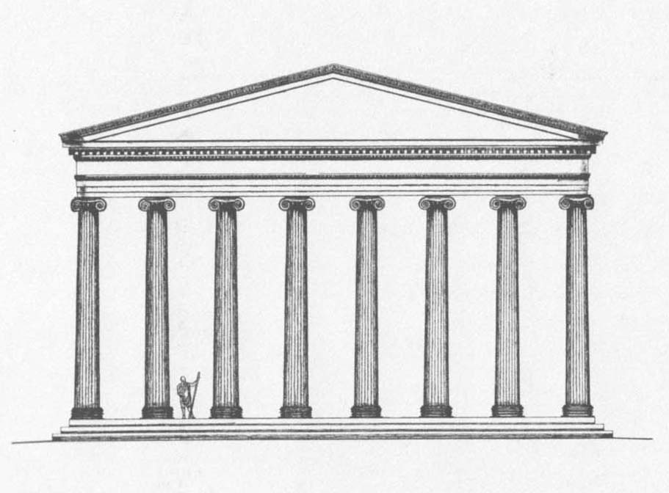
Λέσβος, Μέσα: ναός της Αφροδίτης, Αναπαράσταση πρόσοψης

Slide 32
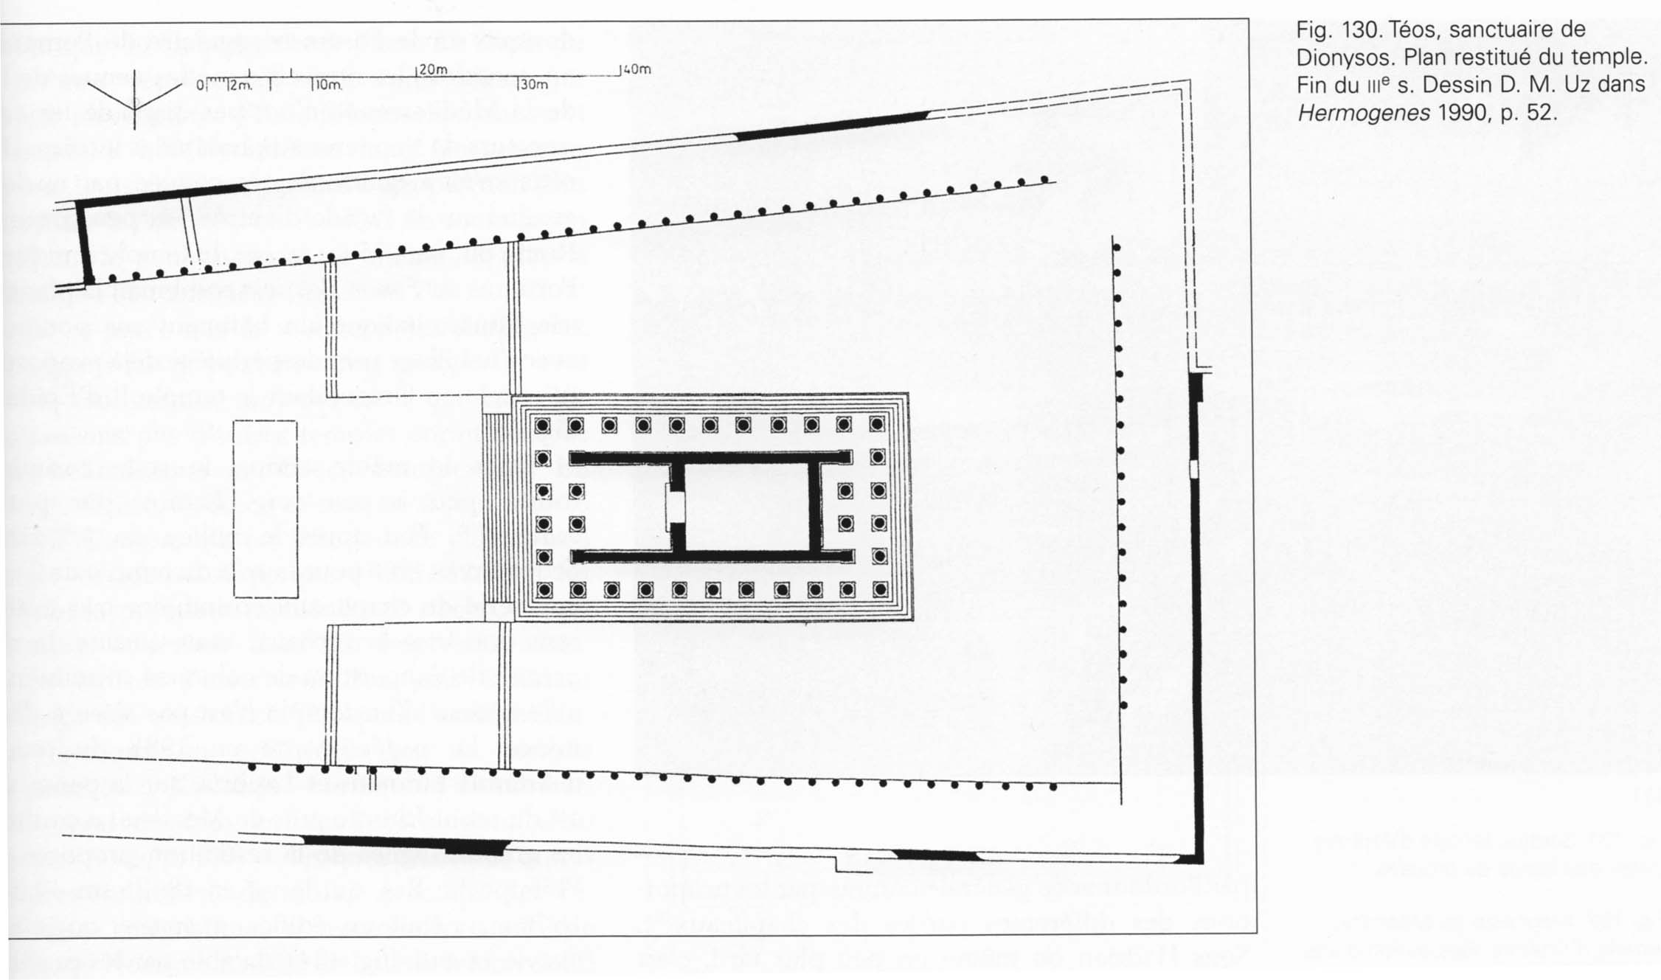
Τέος: ιερό του Διονύσου

Slide 33
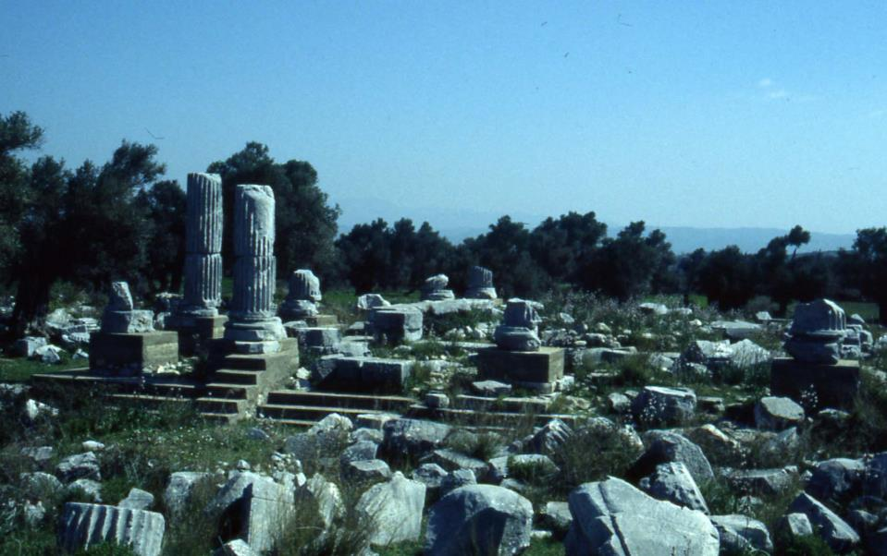
Τέος: ναός Διονύσου (από δυσμάς)

Slide 34
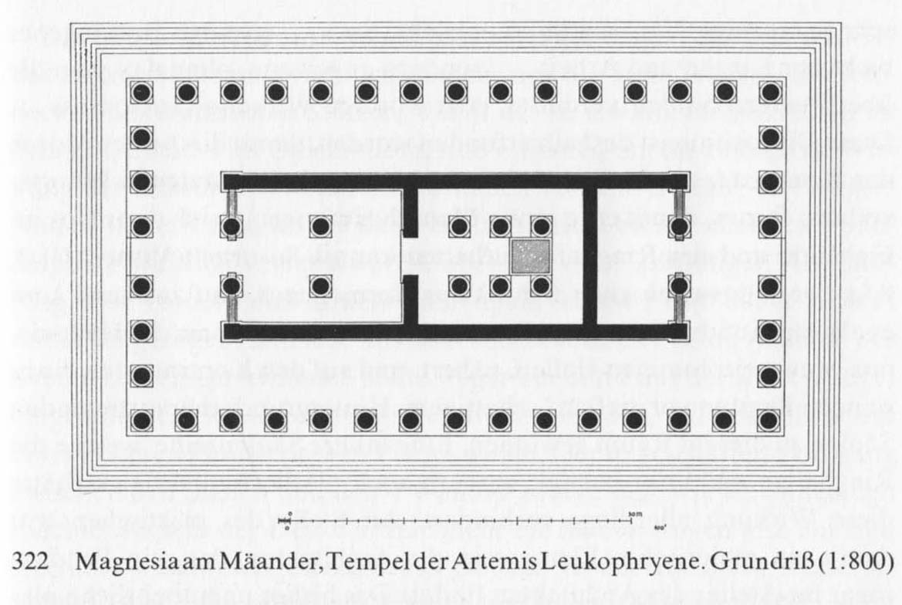
Μαγνησία του Μαιάνδρου: ναός της Αρτέμιδος Λευκοφρυήνης

Slide 35
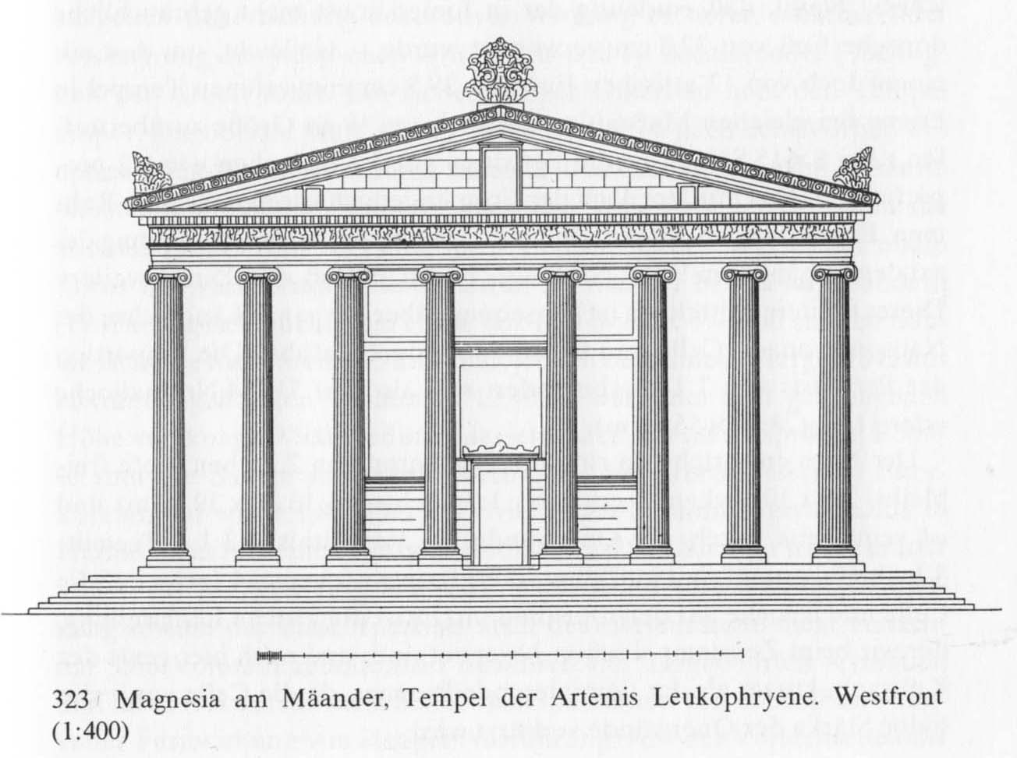
Μαγνησία του Μαιάνδρου: ναός της Αρτέμιδος Λευκοφρυήνης

Slide 36
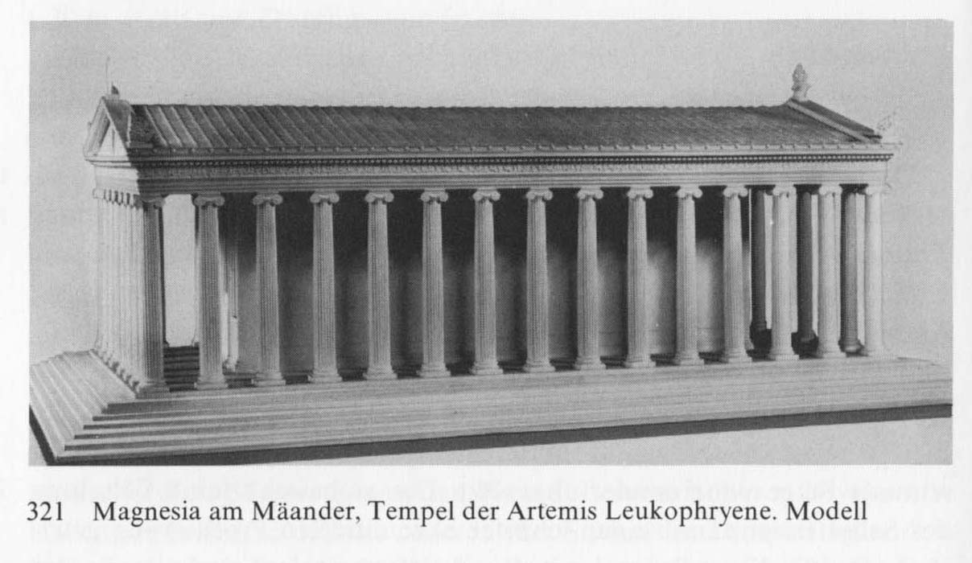
Μαγνησία του Μαιάνδρου: ναός της Αρτέμιδος Λευκοφρυήνης

Slide 37
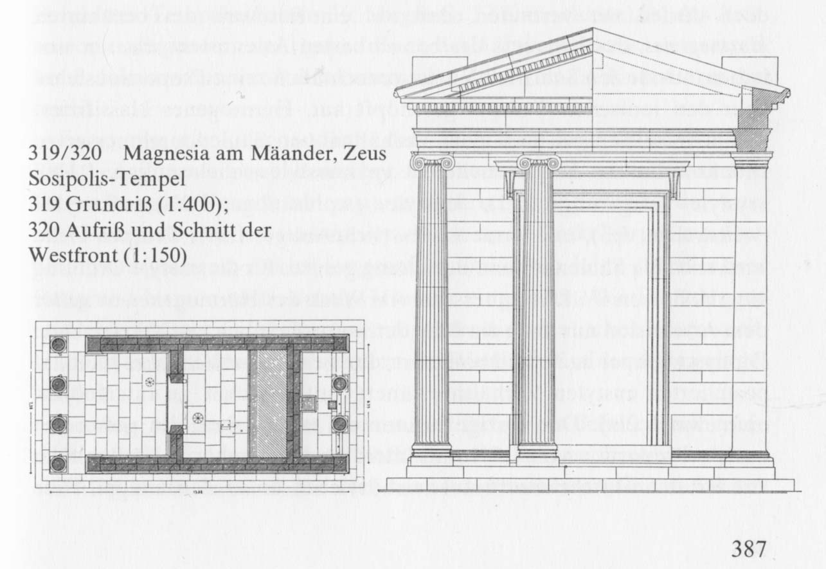
Μαγνησία του Μαιάνδρου: ναός του Διός Σωσιπόλεως

Slide 38
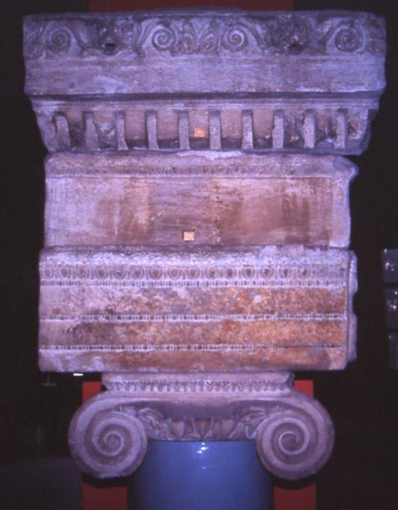
Μαγνησία του Μαιάνδρου: ναός του Διός Σωσιπόλεως. Τμήμα του θριγκού.

Slide 39
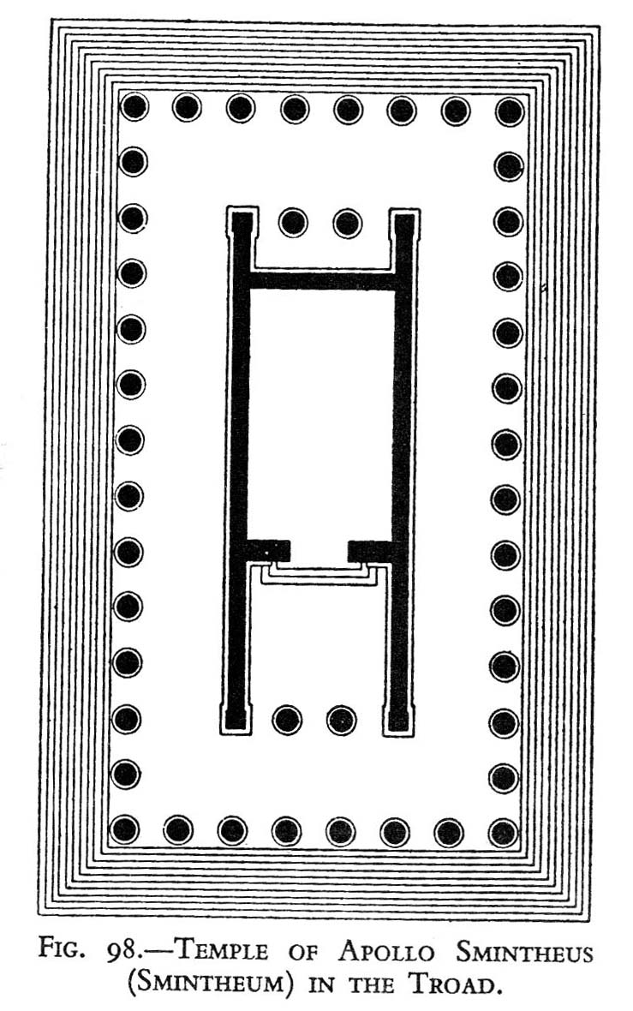
Τρωάδα: ναός Απόλλωνος Σμινθέου

Slide 40
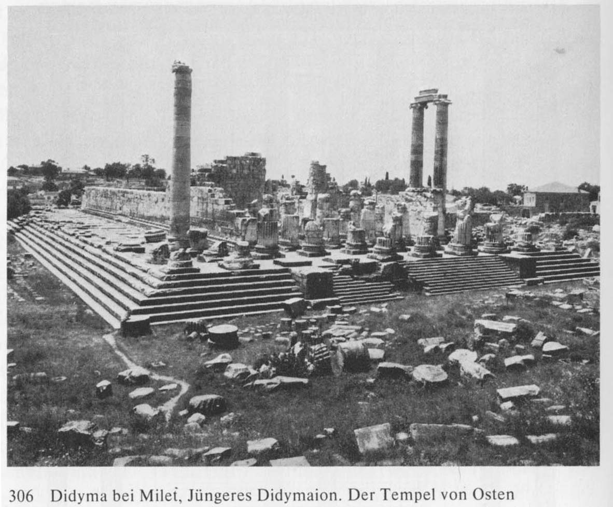
Δίδυμα: ναός Απόλλωνος

Slide 41
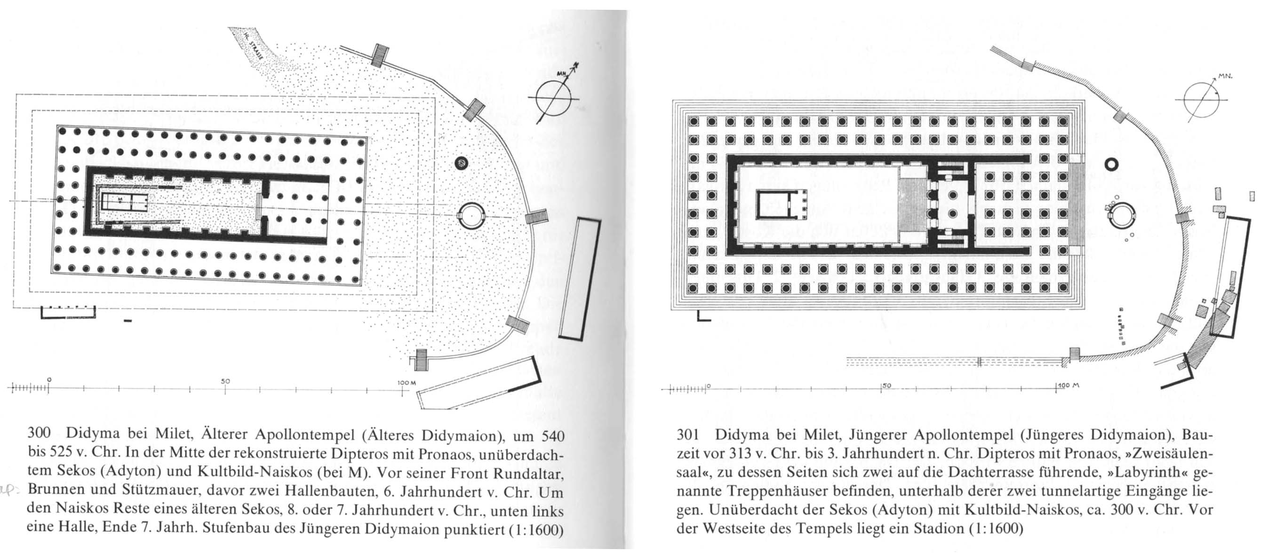
Δίδυμα: ναός Απόλλωνος (αρχαϊκή και ελληνιστική φάση)

Slide 42
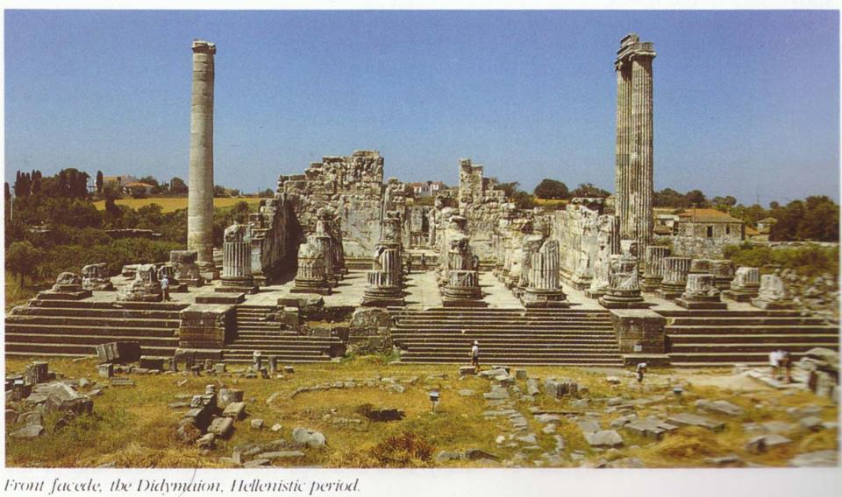
Δίδυμα: ναός Απόλλωνος (πρόσοψη)

Slide 43
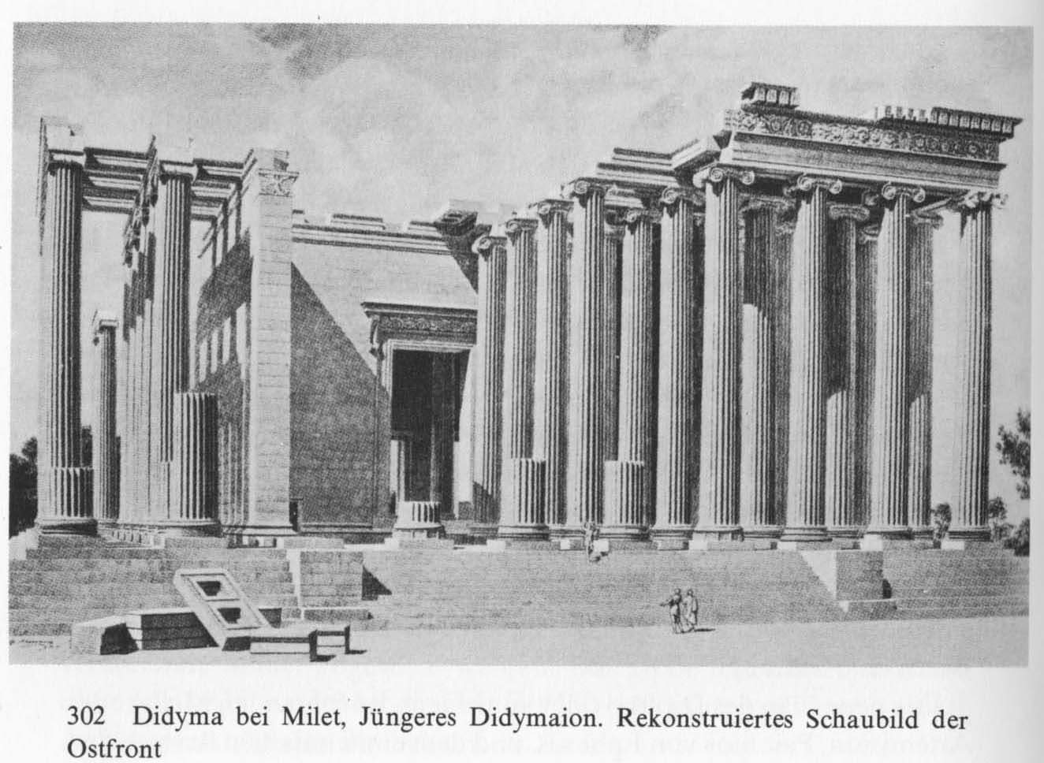
Δίδυμα: ναός Απόλλωνος. Αναπαράσταση πρόσοψης

Slide 44
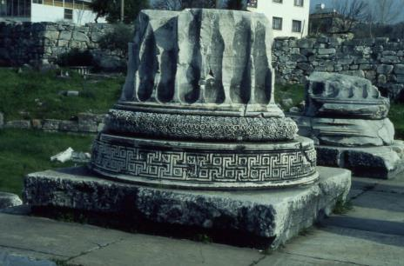
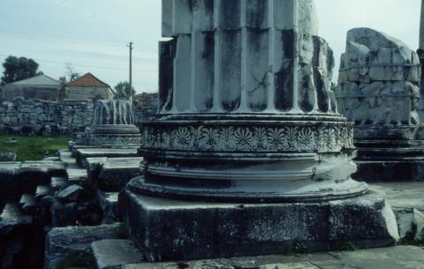
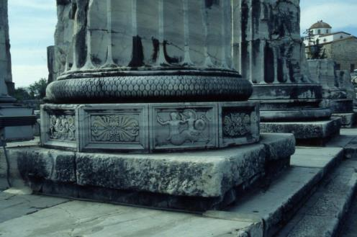
Δίδυμα: ναός Απόλλωνος. Ανάγλυφη διακόσμηση των βάσεων των κιόνων

Slide 45
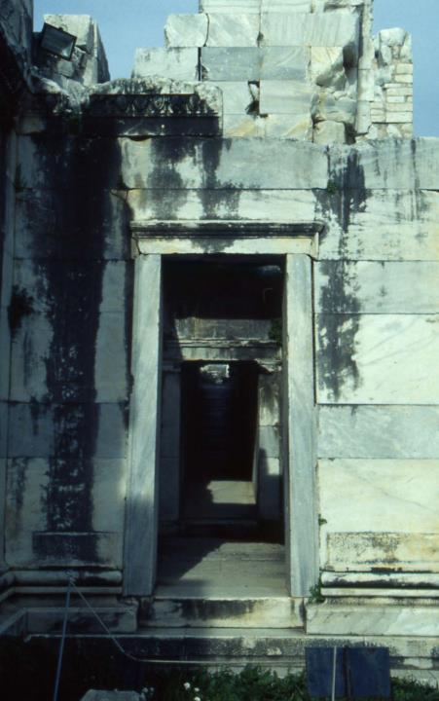
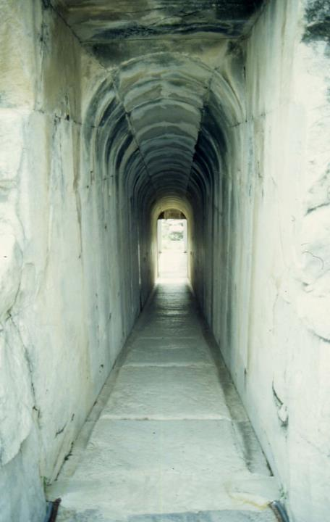
Δίδυμα: ναός Απόλλωνος. Διάδρομος εισόδου στο εσωτερικό αίθριο

Slide 46
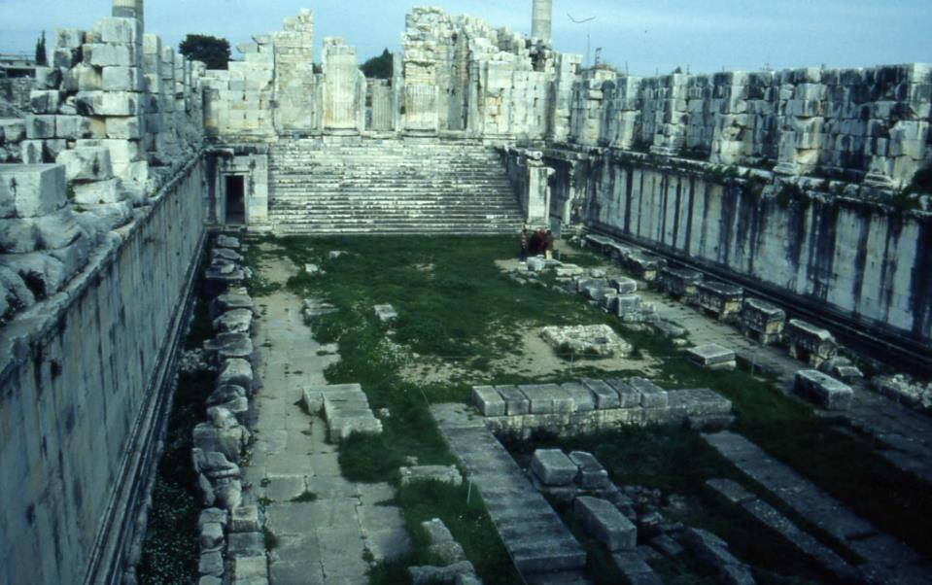
Δίδυμα: ναός Απόλλωνος. Εσωτερικό αίθριο

Slide 47
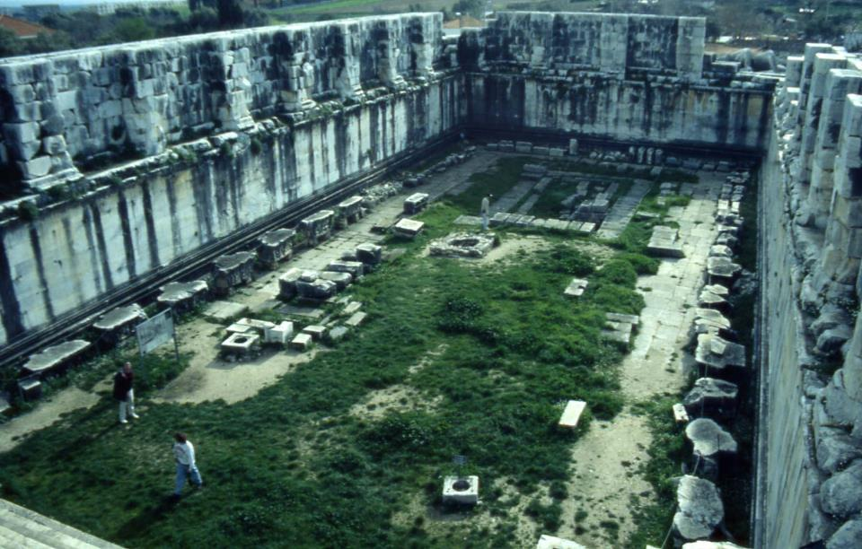
Δίδυμα: ναός Απόλλωνος. Εσωτερικό αίθριο

Slide 48
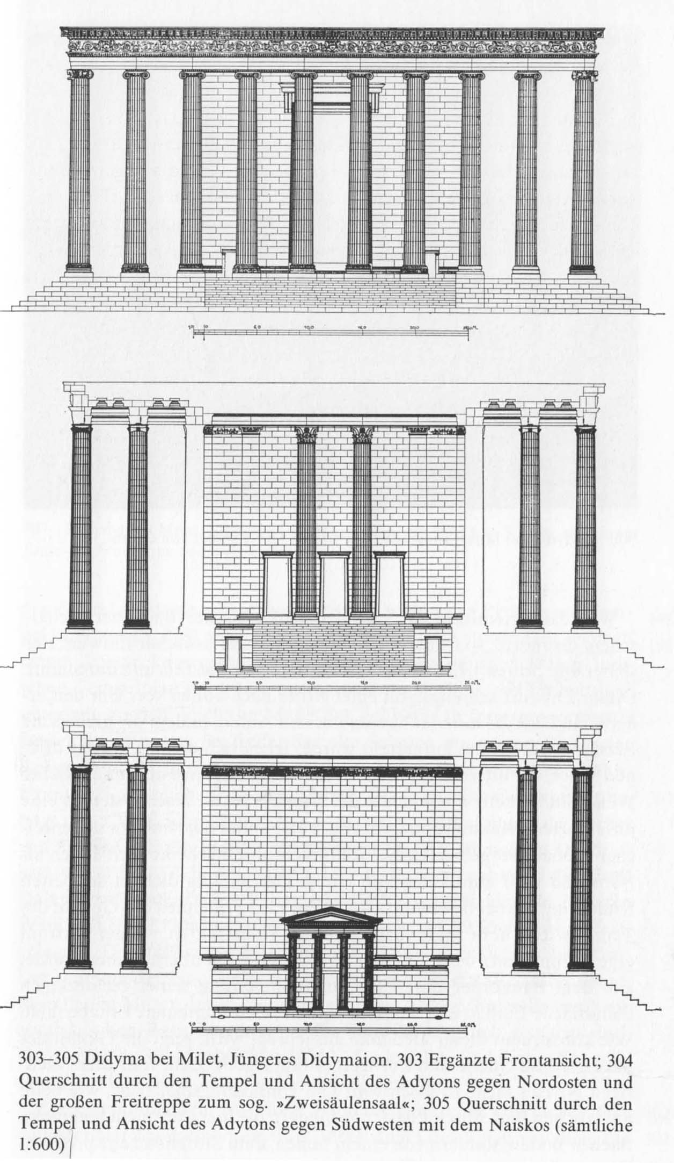
Δίδυμα: ναός Απόλλωνος. Αναπαράσταση πρόσοψης και τομών

Slide 49
Δίδυμα: ναός Απόλλωνος. Κορινθιακές παραστάδες αιθρίου

Slide 50
Αθήνα: ναός Ολυμπίου Διός

Slide 51
Αθήνα: ναός Ολυμπίου Διός

Slide 52
Αθήνα: ναός Ολυμπίου Διός

Slide 53
Διοκαισάρεια: ναός Ολβίου Διός

Slide 54
Συρακούσες: βωμός του Διός

Slide 55
Πέργαμος: βωμός του Διός

Slide 56
Πέργαμος: βωμός του Διός

Slide 57
Πέργαμος: βωμός του Διός (Βερολίνο)

Slide 58
Πέργαμος: βωμός του Διός

Slide 59
Μαγνησία: ιερό της Αρτέμιδος Λευκοφρυήνης. Πιθανές αποκαταστάσεις του βωμού.

Slide 60
Τήνος: ιερό του Ποσειδώνα. Βωμός

Slide 61
Κως: Ασκληπιείον. Βωμός.

Slide 62
Κως: βωμός του Διονύσου

Slide 63
Κως: βωμός του Διονύσου

Slide 64
Πέργαμος: ιερό της Αθηνάς Νικηφόρου

Slide 65
Πέργαμος: πρόπυλον του ιερού της Αθηνάς Νικηφόρου.

Slide 66
Στοά του Αντιγόνου Γονατά
Δήλος: το ιερό του Απόλλωνα
«μνημείο των ταύρων»
Υπόστηλη αίθουσα
Στοά του Φιλίππου Ε’

Slide 67
Δήλος: ιερό του Απόλλωνα. Στοά του Φιλίππου Ε’

Slide 68
Δήλος: ιερό του Απόλλωνα. Υπόστηλη αίθουσα

Slide 69
Δήλος: ιερό των Συρίων θεοτήτων

Slide 71
Επίδαυρος: Ασκληπιείο. Πρόπυλον

Slide 72
Επίδαυρος: Ασκληπιείον. Στάδιο.

Slide 73
Επίδαυρος: Ασκληπιείον. Στάδιο.

Slide 74
Ασκληπιείον Επιδαύρου: Γυμνάσιο

Slide 75
Επίδαυρος: θέατρο

Slide 78
Ολυμπία: παλαίστρα και γυμνάσιο

Slide 79
Ολυμπία: παλαίστρα

Slide 80
Σαμοθράκη: ιερό των Μεγάλων Θεών

Slide 81
Σαμοθράκη: ιερό των Μεγάλων Θεών. Πρόπυλο

Slide 82
Σαμοθράκη: ιερό των Μεγάλων Θεών. «Ιερόν»

Slide 83
Σαμοθράκη: ιερό των Μεγάλων Θεών. «Ιερόν»

Slide 84
Σαμοθράκη: ιερό των Μεγάλων Θεών. Αρσινόειο

Slide 85
Σαμοθράκη: ιερό των Μεγάλων Θεών.
Αρσινόειο

Slide 86
Σαμοθράκη: ιερό των Μεγάλων Θεών. Αρσινόειο

Slide 87
Σαμοθράκη: ιερό των Μεγάλων Θεών. Στοά J

Slide 88
Σαμοθράκη: ιερό των Μεγάλων Θεών.
Στοά J

Slide 89
Λίνδος: ιερό της Αθηνάς

Slide 90
Λίνδος: ιερό της Αθηνάς

Slide 91
Λίνδος: ιερό της Αθηνάς

Slide 92
Λίνδος: ιερό της Αθηνάς. Ναός.

Slide 93
Λίνδος: ιερό της Αθηνάς

Slide 95
Κως: Ασκληπιείο

Slide 96
Κως: Ασκληπιείο

Slide 97
Κως, Ασκληπιείο: o ιωνικός ναός στο μεσαίο άνδηρο

Slide 99
Κως: Ασκληπιείο. Ιωνικός ναός

Slide 101
Κως, Ασκληπιείο: τα κατάλοιπα του δωρικού ναού στο ανώτερο άνδηρο

Slide 102
Κως: Ασκληπιείο.
Δωρικός ναός

Slide 103
Κως: Ασκληπιείο

Slide 104
Καλυδών: Ηρώον

Slide 105
Καλυδών: Ηρώον

Slide 106
Καλυδών: Ηρώον

